Slide 1
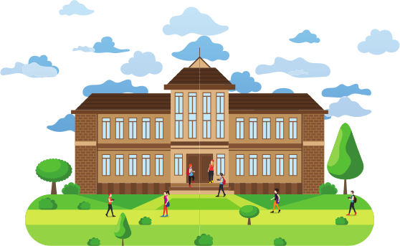
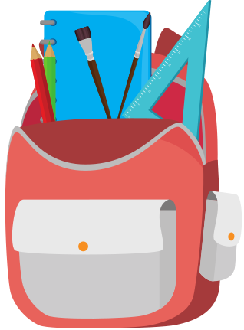
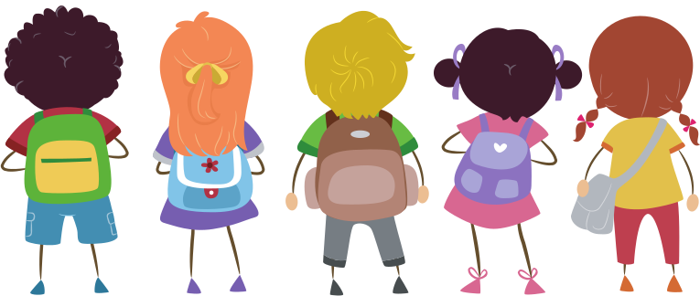
Alles über
Die Schule

Slide 2
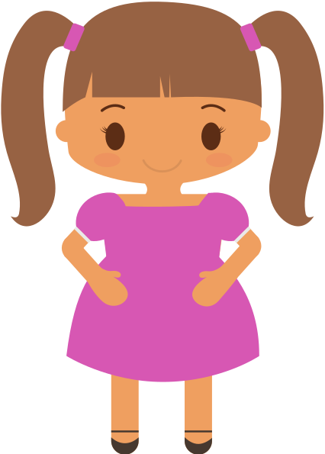
Das ist Melanie.
Hallo, ich bin Melanie!

Slide 3
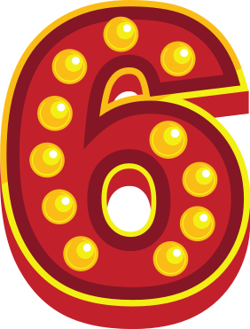
Melanie ist sechs Jahre alt.
Ich bin sechs Jahre alt!

Slide 4
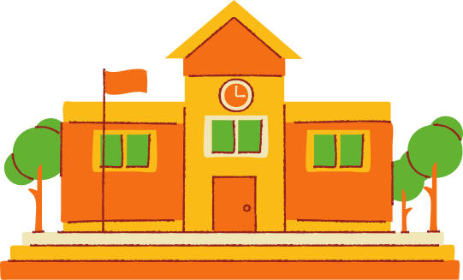
Melanie geht in die Grundschule.
Sie ist in der ersten (1.) Klasse.
Ich gehe in die Grundschule. Ich bin in der ersten (1.) Klasse.
Alle Kinder in Deutschland beginnen mit der Grundschule.
In Österreich heißt diese Schule eine "Volksschule", und in der Schweiz heißt sie die "Primarstufe."
Kinder gehen in die Grundschule für fünf (5) oder sechs (6) Jahre.

Slide 5
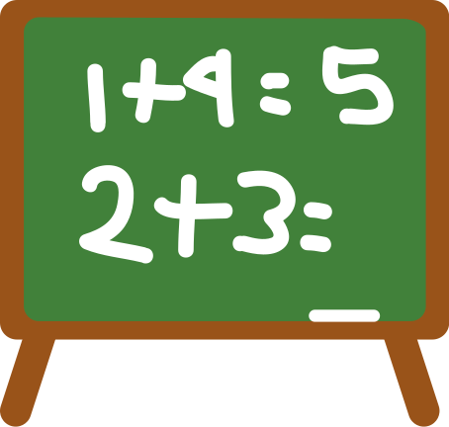
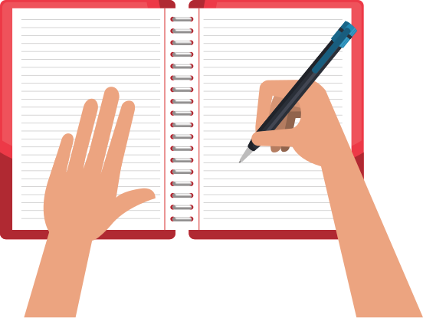
In der Grundschule lernt Melanie Mathe, Lesen, und Schreiben.
Mathe
Lesen
Schreiben

Slide 6
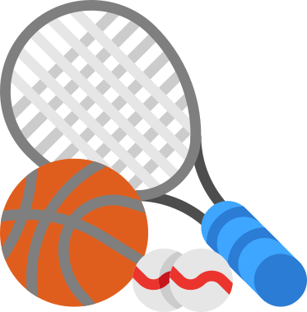
Melanie lernt auch Kunst, Musik, und Sport.
Kunst
Musik
Sport

Slide 7
Melanie beginnt auch, Englisch zu lernen.
Lesen, Schreiben, Mathe, Kunst, Musik, Sport, und Englisch sind "Fächer"
das Fach = school subject
die Fächer = subjects
Englisch

Slide 8
Melanie hat Mathe gern.
Sie findet Mathe interessant.
Mathe ist ihr Lieblingsfach.
Ich habe Mathe gern!
Ich finde Mathe interessant!
Mathe ist mein Lieblingsfach!

Slide 9
Melanie hat Lesen nicht gern.
Sie findet Lesen langweilig.
Ich habe Lesen nicht gern!
Ich finde Lesen langweilig!

Slide 10
Melanie hat gute Noten in Kunst.
Sie hat eine 1 (eins).
In deutschen Schulen ist eine '1' eine sehr gute Note. Eine '1' ist wie ein 'A' in amerikanischen Schulen.
Ich habe gute Noten in Kunst!
Ich habe eine 1!

Slide 11
Melanie hat schechte Noten in Schreiben. Sie hat ein 5 (fünf).
In deutschen Schulen ist ein '5' eine sehr schlechte Note. Ein '5' ist wie ein 'E' in amerikanischen Schulen.
Ich habe schlechte Noten in Kunst.
Ich habe ein 5.

Slide 12
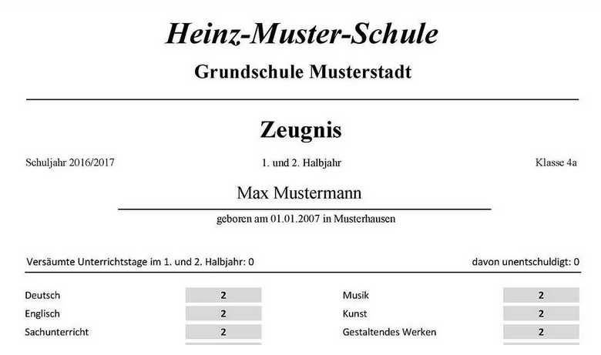
Source: https://www.grundschul.tips/zeugnis-zum-halbjahr-an-der-grundschule/

Slide 13
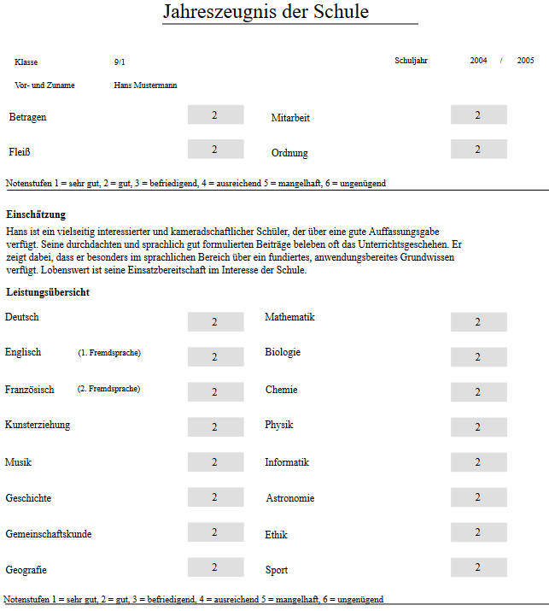
Source: https://de.wikipedia.org/wiki/Bild:Zeugnis.jpg

Slide 14
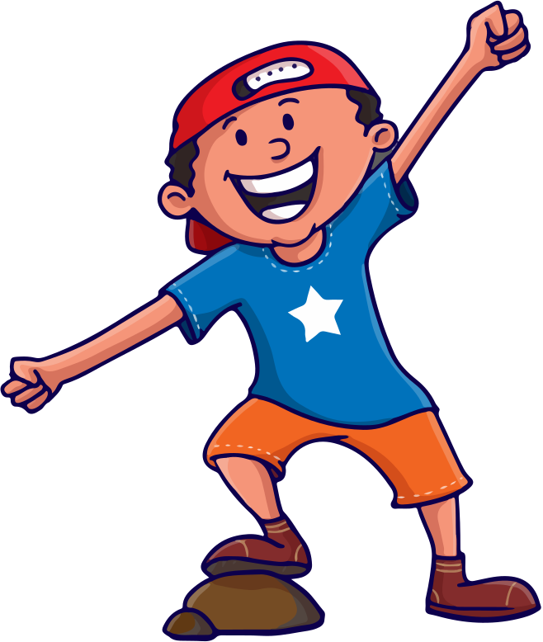
Melanie hat einen Bruder.
Er heißt Max.
Hallo,
ich heiße Max!
Das ist mein Bruder, Max!

Slide 15
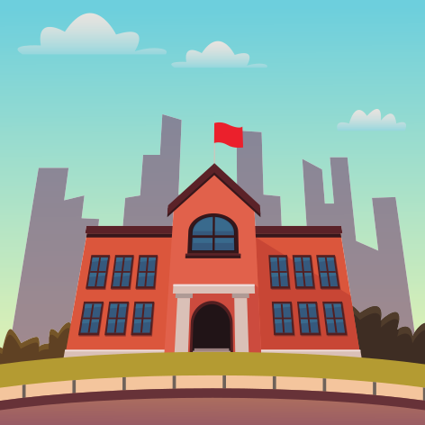
Max ist fünfzehn (15) Jahre alt.
Er geht nicht in die Grundschule. Die Grundschule ist für kleine Kinder, und Max ist ein Teenager.
Ich bin ein Teenager!

Slide 16
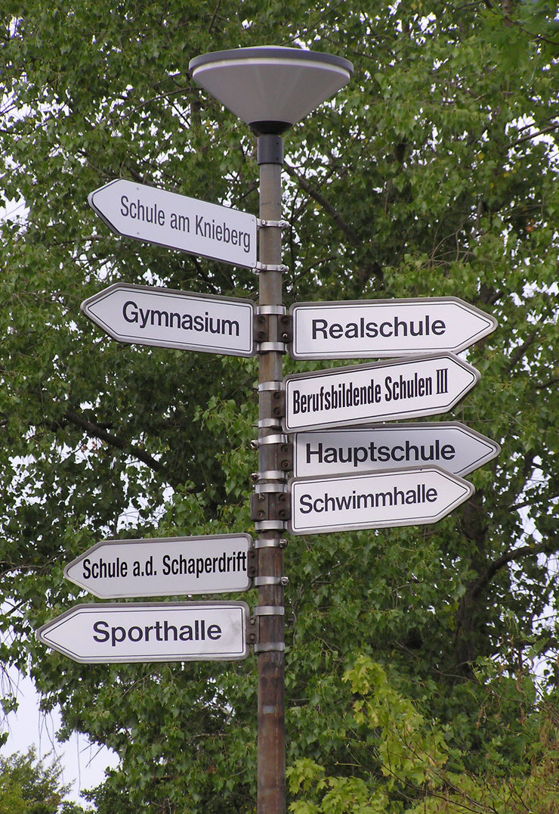
Nach der Grundschule...
Das Schulsystem in Deutschland ist komplizierter als das Schulsystem in den USA. Es gibt drei (3) Optionen nach der Grundschule:
1. die Hauptschule
2. die Realschule
3. das Gymnasium
Es gibt auch "Gesamtschulen," die alle drei (3) Optionen in einer (1) Schule haben.
nach: after
es gibt: there are

Slide 17
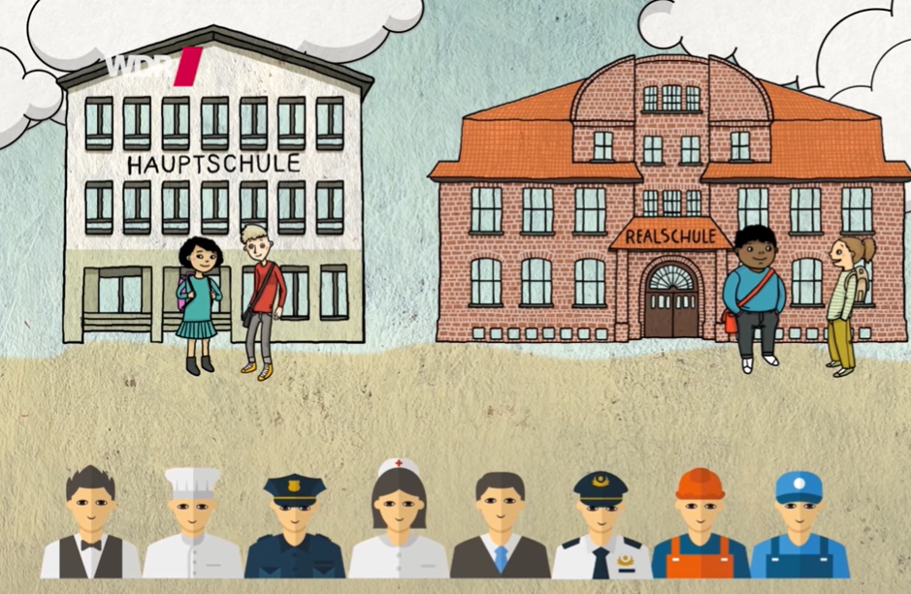
Die Hauptschule & Realschule
Die Hauptschule geht bis zur 9. Klasse. Am Ende ist man normalerweise 14-15 Jahre alt. Nach der Hauptschule kann man eine Berufsausbildung machen.
geht bis zur: goes up to the
Klasse: grade (can also mean class)
man: one (pronoun)
Berufs-ausbildung: vocational training
Berufsschule: vocational school
Fachschule: technical school
Die Realschule geht bis zur 10. Klasse. Am Ende ist man normalerweise 16-17 Jahre alt und kann eine Berufsausbildung machen, oder zu einer Berufsschule oder Fachschule gehen.
Source: https://youtu.be/Q44V-_Icbjc
See link for video explanation

Slide 18
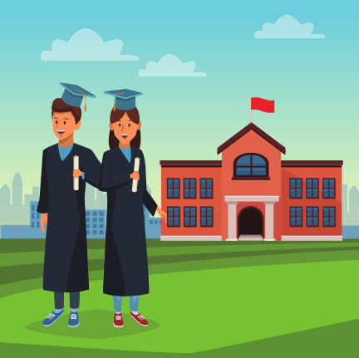
Das Gymnasium
Das Gymnasium geht bis zur 13. Klasse. Am Ende ist man normalerweise 18-19 Jahre alt. Es gibt eine große Prüfung: "die Abitur." Mit dem Abitur kann man an der Universität studieren.
Die Universitäten in Deutschland sind kostenlos! Es kostet nichts, an einer deutschen Universität zu studieren.
Gymnasium does not mean a place for sports and gymnastics, as in English. In German, that would be a Fitnessraum, Sporthalle or Turnhalle. A Gymnasium is an academic school which is sort of similar to an American high school plus a 2-year college.
The "Abitur" refers to both the final exam and the diploma from a Gymnasium and is required to study in a German university.

Slide 19
Max hat viele Fächer in seinem Stundenplan.
Er lernt Deutsch, Englisch, Mathe,
und vieles mehr!
Ich habe viele Fächer!
Ich lerne viel!

Slide 20
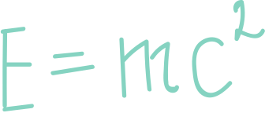
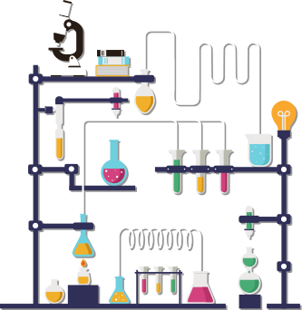
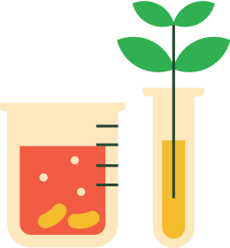
Max lernt Naturwissenschaften, wie Biologie, Chemie, und Physik.

Slide 21
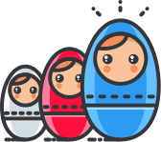
Max lernt eine Fremdsprache, wie Französisch, Spanisch, oder Russisch.
Französisch
Spanisch
Russisch
Fremdsprache

Slide 22
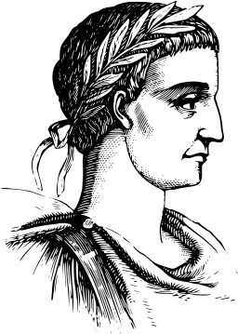
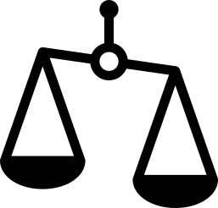
Max lernt auch Religion, Ethik, Geschichte, Geografie...
Religion
Geografie/Erdkunde
Geschichte
Ethik

Slide 23
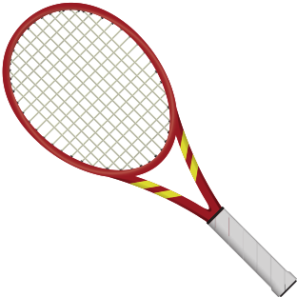
...Informatik, Politik, Sport, und Gesellschaftslehre.
Informatik
Sport
Gesellschaftslehre
(Sozialkunde)
Politik

Slide 24
Andere Fächer:
Technik / Ingenieurwesen / Engineering
Psychologie
Photograpfie
Band / Orchester / Chor
Theater / Schauspielkunst
Hauswirtschaft
Wirtschaft / Ökonomie

Slide 25
Der Schultag beginnt um acht Uhr.
Zuerst hat Max Geschichte.
Meine erste Klasse ist Geschichte.
Es beginnt um 8:00.

Slide 26
Max hat Geschichte nicht gern.
Er mag Geschichte nicht.
Er findet Geschichte blöd.
Ich habe Geschichte nicht gern. Ich finde Geschichte blöd!

Slide 27
Dann hat Max Biologie.
Er hat um neun Uhr dreißig Biologie.
Um 9:30 habe ich Bio.
Bio ist meine zweite (2.) Klasse.

Slide 28
Max hat Biologie gern.
Er mag Biologie.
Er findet Biologie interessant.
Ich habe Bio gern! Ich finde Bio interessant!

Slide 29
Danach hat Max Sport.
Sport ist sein Lieblingsfach!
Er findet, Sport macht Spaß!
Sport ist mein Lieblingsfach! Sport macht Spaß!

Slide 30
Dann hat Max eine große Pause. Die Pause ist fünfundvierzig (45) Minuten lang. Max ißt das Mittagsessen in der Mensa. Andere Schüler* gehen nach Hause und essen.
*lunch
*other students
Ich esse Mittagessen in der Mensa!
die Mensa = die Cafeteria = die Kantine

Slide 31
Nach der Pause hat Max Englisch.
Er findet Englisch verwirrend!
*confusing
Meine letzte Klasse ist Englisch. Ich finde Englisch verwirrend!

Slide 32
Zuerst habe ich Geschichte. Dann habe ich Bio. Danach habe ich Sport. Dann ist die Pause und ich esse MIttagsessen in der Mensa. Zuletzt habe ich Englisch. Das ist mein Stundenplan am Montag, Mittwoch, und Freitag!

